Slide 1
Математика для дошкольников
Подготовила:
воспитатель
д/с «Росток»
Литвин О.В.

Slide 2
Цель:
Научить детей сравнивать различные предметы по размеру, используя при этом слова «больше», «меньше», «самый большой», «самый маленький». Научить ребёнка классифицировать предметы, ориентируясь на их размер.

Slide 3
Какой из этих кружочков/кубиков больше? Какое меньше?

Slide 4
Распредели квадратики по домикам: большие – в один домик, а маленькие – в другой.

Slide 5
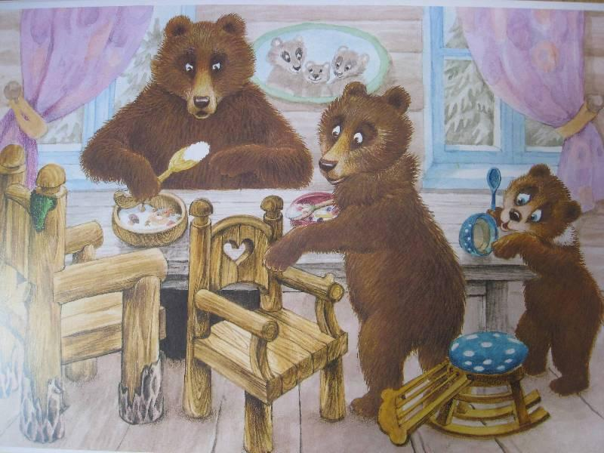
Назови, как зовут медведей от большого до маленького.

